Slide 1
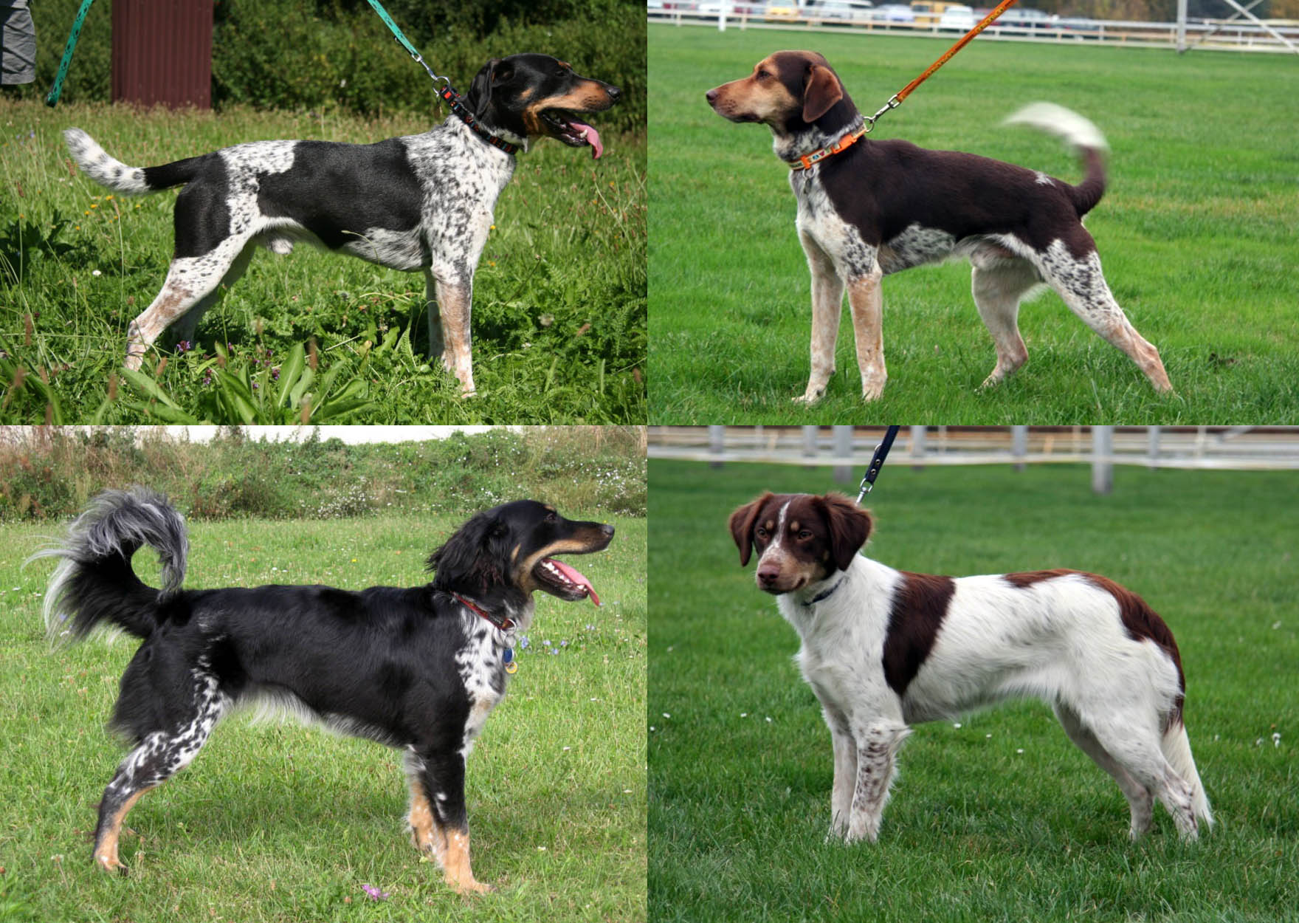
Český strakatý pes
KCHMPP 12.3.2011

Slide 2
Program schůze
MVDr. Michal Čáp – výsledky DKK a LP
Změny ve vedení KCHMPP
Informace o chovu
Bonitace a výstavy v roce 2011
Výsledky výstavní soutěže z roku 2010
Vyhlášení soutěže na rok 2011
Akce čsp 2011
Diskuze a náměty na příští schůzi

Slide 3
1. Změny vedení KCHMPP
Předseda: Jaroslav Rudolf
Hl. poradce chovu: Ing. Alena Košťálová
Pokladník: Ing. Kateřina Milbachová
Členové: Mgr. Václava Rybárová
Markéta Hartmanová
Poradce pro čsp: Zdeňka Vaňourková
Churáňovská 2695/3
150 00 Praha 5
vanourkova@seznam.cz
724 059 894

Slide 4
Přehled odchovů 2011
3 vrhy, 16 štěňat (9 psů, 7 fen)
1. vrh hnědo-žluto-bílých krátkosrstých čsp
průměr: 5,33 štěňat/1 vrh
průměr Fx = 6,683 %

Slide 5
Současní chovní jedinci
106 psů: 4x čd (+ 2, kteří zatím nesplnili podmínky chovnosti)
4x hk
1x hd (+ 1x podmínečně, 1x nesplněny podm.)
78 fen: 7x čd (+1x nesplněny podm.)
3x hk
3x hd (+1x nesplněny podm.)

Slide 6
Zdraví 2010
DKK a LP
Epilepsie 2x (rok 2009 2x), nový případ z roku 2005
Zdvojené řezáky
Anafylaktický šok po tetování
Tříselná kýla
Drobné pupeční kýly (nevadí)

Slide 7
Bonitace 2011
26.03.2011 Mladá Boleslav – Krásná louka
29.05.2011 Dětřichov u Svitav (při KrV)
30.07.2011 Pardubice – Svítkov
10.09.2011 Přerov
12.11.2011 Mladá Boleslav – Krásná louka (při FCI neuznaných plemenech)

Slide 8
Změna místa konání krajské výstavy
29.05.2011 krajská výstava se
NEKONÁ v Lounech
Náhradní místo:
Dětřichov u Svitav, Vysoké pole
www.vyspole.cz

Slide 9
Konečné výsledky soutěže o výstavně nejúspěšnějšího strakáče 2010

Slide 10
Nejúspěšnější pes
Cink Cink Asi Czech Originál 89 bodů
Buck ze Strakatého kožíšku 62 bodů
Bolek Strakatý samet 34 bodů
Nejúspěšnější fena
Baxy Boramo Sole 95 bodů
Berenika Strakatý samet 77 bodů
Chudobka Anibob 51 bodů
Nejúspěšnější chovatelská stanice
Strakatý samet 194 bodů
Czech Originál 132 bodů
z Luční ulice 119 bodů
Veterán roku 2010
1. Barbucha Tyrkys 16 bodů
Soutěže se zúčastnilo 70 psů z 24 chovatelských stanic.

Slide 11
Sponzoři soutěže v roce 2010
VAFO PRAHA s.r.o. (krmivo Brit)
NOVIKO s.r.o. (granule Calibra)
Jiří Petráň - sklářská dílna
Studio SMS (hrníčky a tašky)
manželé Milbachovi
Dana a Zdeňka Vaňourkovy
Milan Vyskočil
Erika Fiantová
klienti Domu sociálních služeb Slatiňany
manželé Hasilovi
manželé Mamičovi
Monika Jarolímová

Slide 12
Soutěž 2011
Nejúspěšnější pes
Nejúspěšnější fena
Nejúspěšnější veterán
Nejúspěšnější chovatelská stanice
Nejlepší pracovní pes/fena
Hledáme sponzory na letošní i další roky této výstavní soutěže

Slide 13
1. Mistrovství čsp v agility
Datum: 17.04.2011, Kutná Hora
Uzávěrka: 10.04.2011
Rozhodčí: ing. Alice Glöcknerová
Info: Jitka Slánská – 776 724 661 jitkaslanska@seznam.cz
Klára Olivová – 739 217 002
odpovědná osoba: Michaela Hobzová

Slide 14
2. Setkání strakáčů 2011
cca polovina září
severní Morava
Kontakt: Petra Doleželová
carrbi@centrum.cz
Veronika Hučíková
netacek@seznam.cz

Slide 15
Ostatní
Nové vydání brožurky Český strakatý pes od p. Krupičkové
Sjednocení podmínek chovnosti se Slovenskem
Směřovat plemeno k uznání FCI
Bonitace – zpřísnění uchovňování, body
Veškeré platby prosíme přes účet
Na klubových stránkách mohou být zveřejněny pouze materiály od platných členů KCHMPP
Kontrola členství v KCHMPP
Zpravodaj – 3x za rok, pevně dané termíny uzávěrek
kontakt: Eva Rokosová, oswapini@seznam.cz

Slide 16
Děkuji za pozornost
Nashledanou po poslední výstavě v roce 2011

